Slide 1
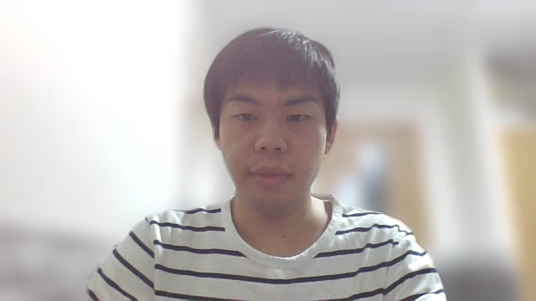
自己PR動画
和歌山大学大学院 野戸彰大
Notes:
企業様への挨拶
自己紹介
経緯：忙しい皆様に少しでも短く簡単に私の事を知ってもらおうと動画を作成した

Slide 2
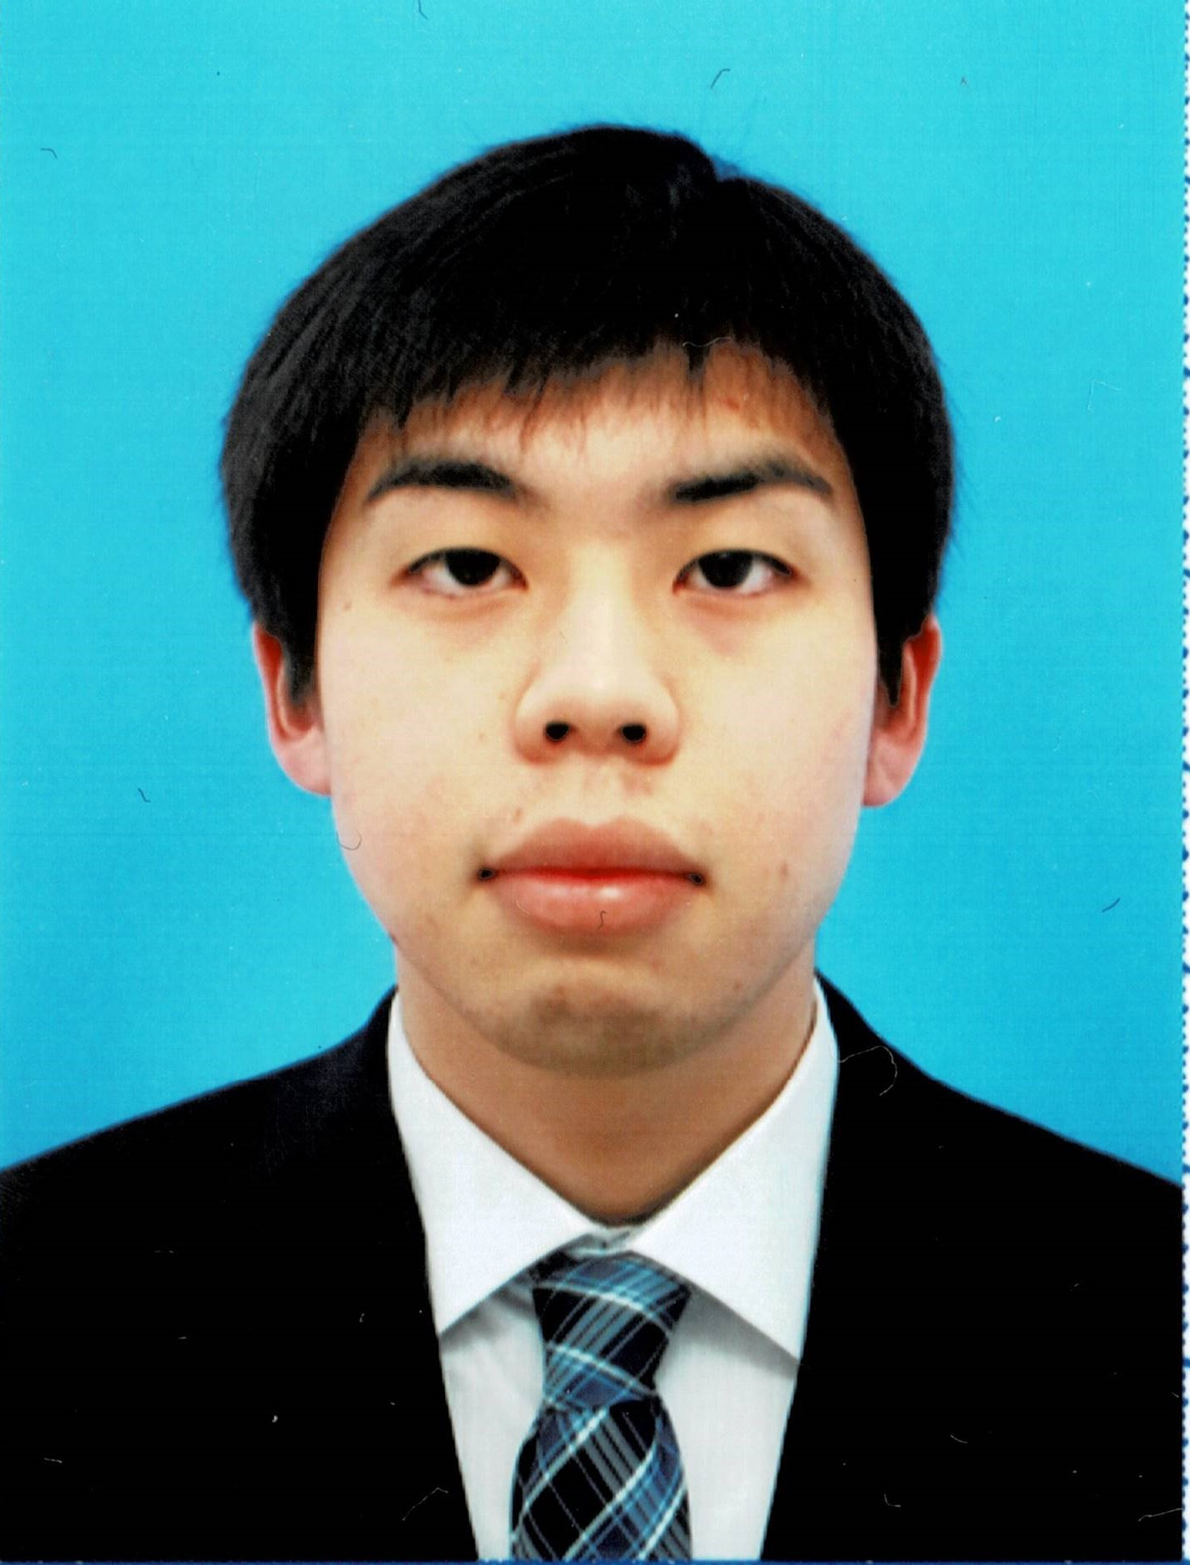
自己紹介
野戸 彰大(ノト アキヒロ)
1999/10/30生
和歌山大学大学院
システム工学研究科
視覚メディア研究室
Notes:
まず所属大学，研究室

Slide 3
アピールポイント
プログラミングとプランニングができる
研究熱心
モノづくりの場数

Slide 4
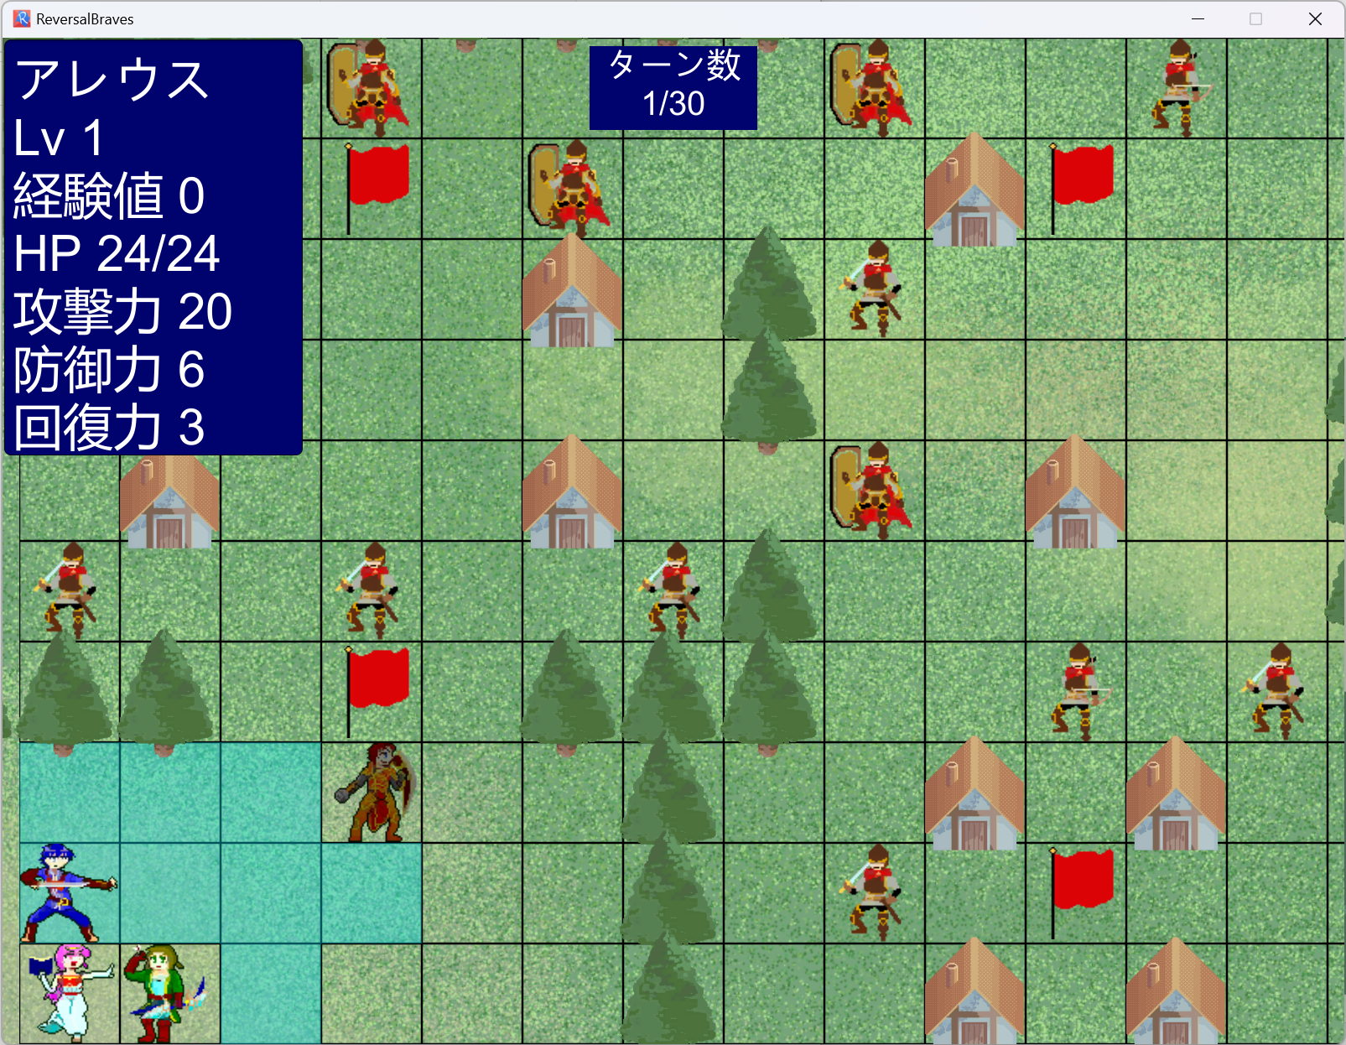
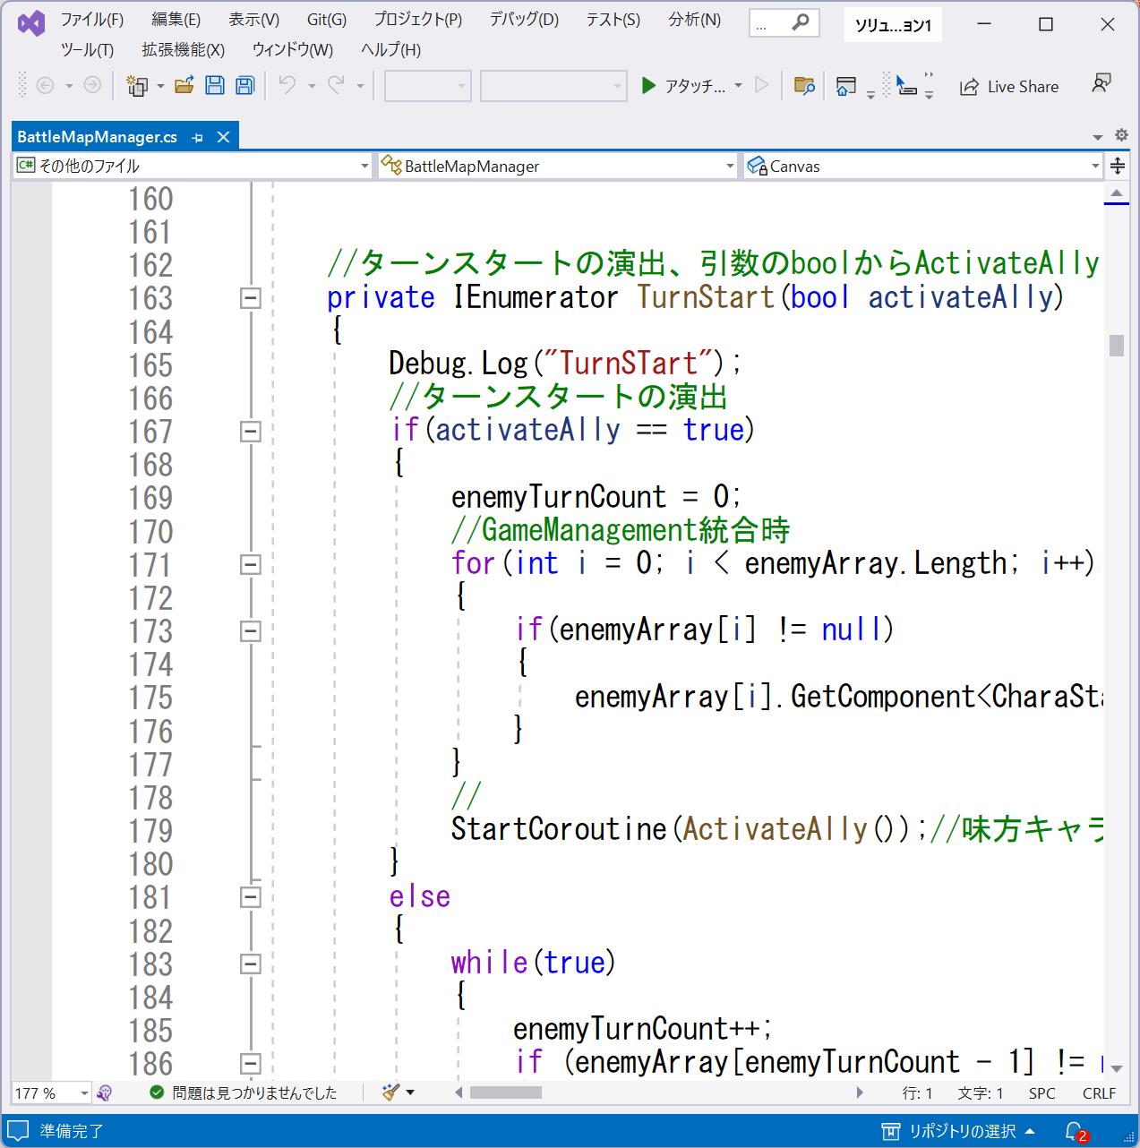
1.プログラミングができるプランナー
自己紹介サイトに載っている作品のほぼ全てでプランニングとプログラミングを兼任
企画者(顧客)とエンジニアとでスムーズなコミュニケーションを取る事ができると考えている(実際に意思疎通を図りやすいという話も受けた)

Slide 5
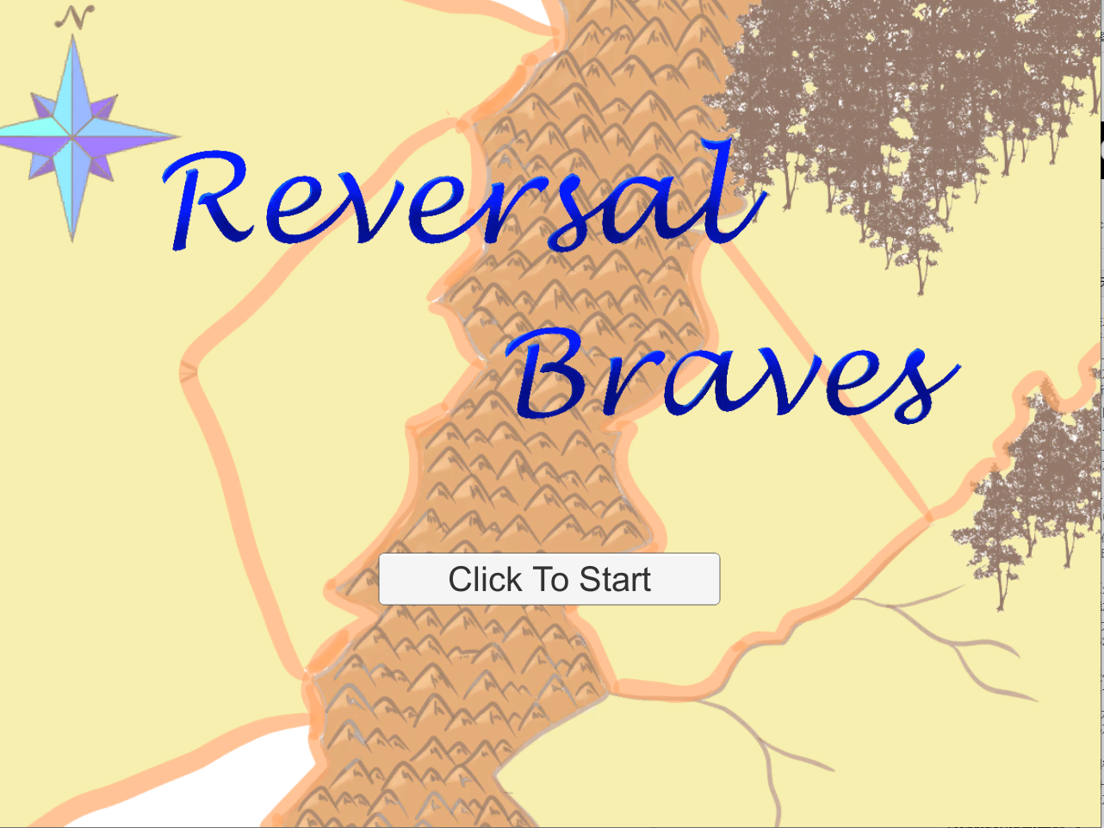
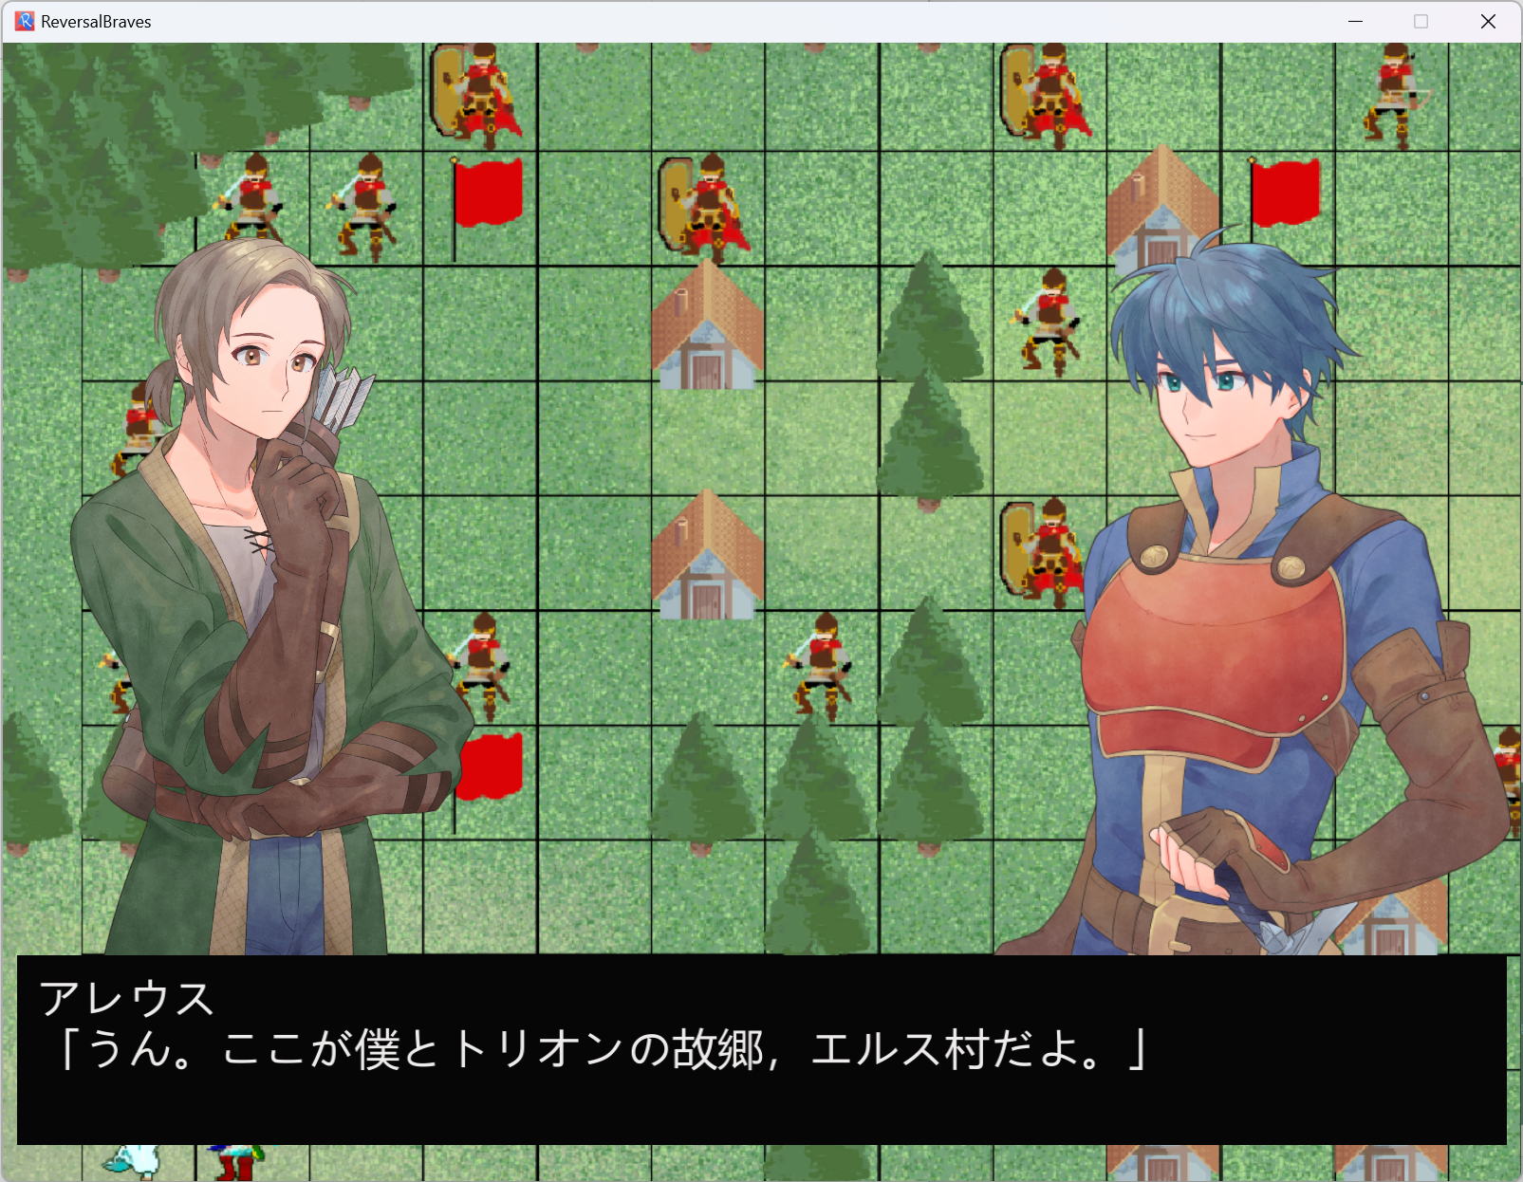

2.研究熱心
夏チーム後
理論でゲームを勉強
→企画作成の理論へ

Slide 6
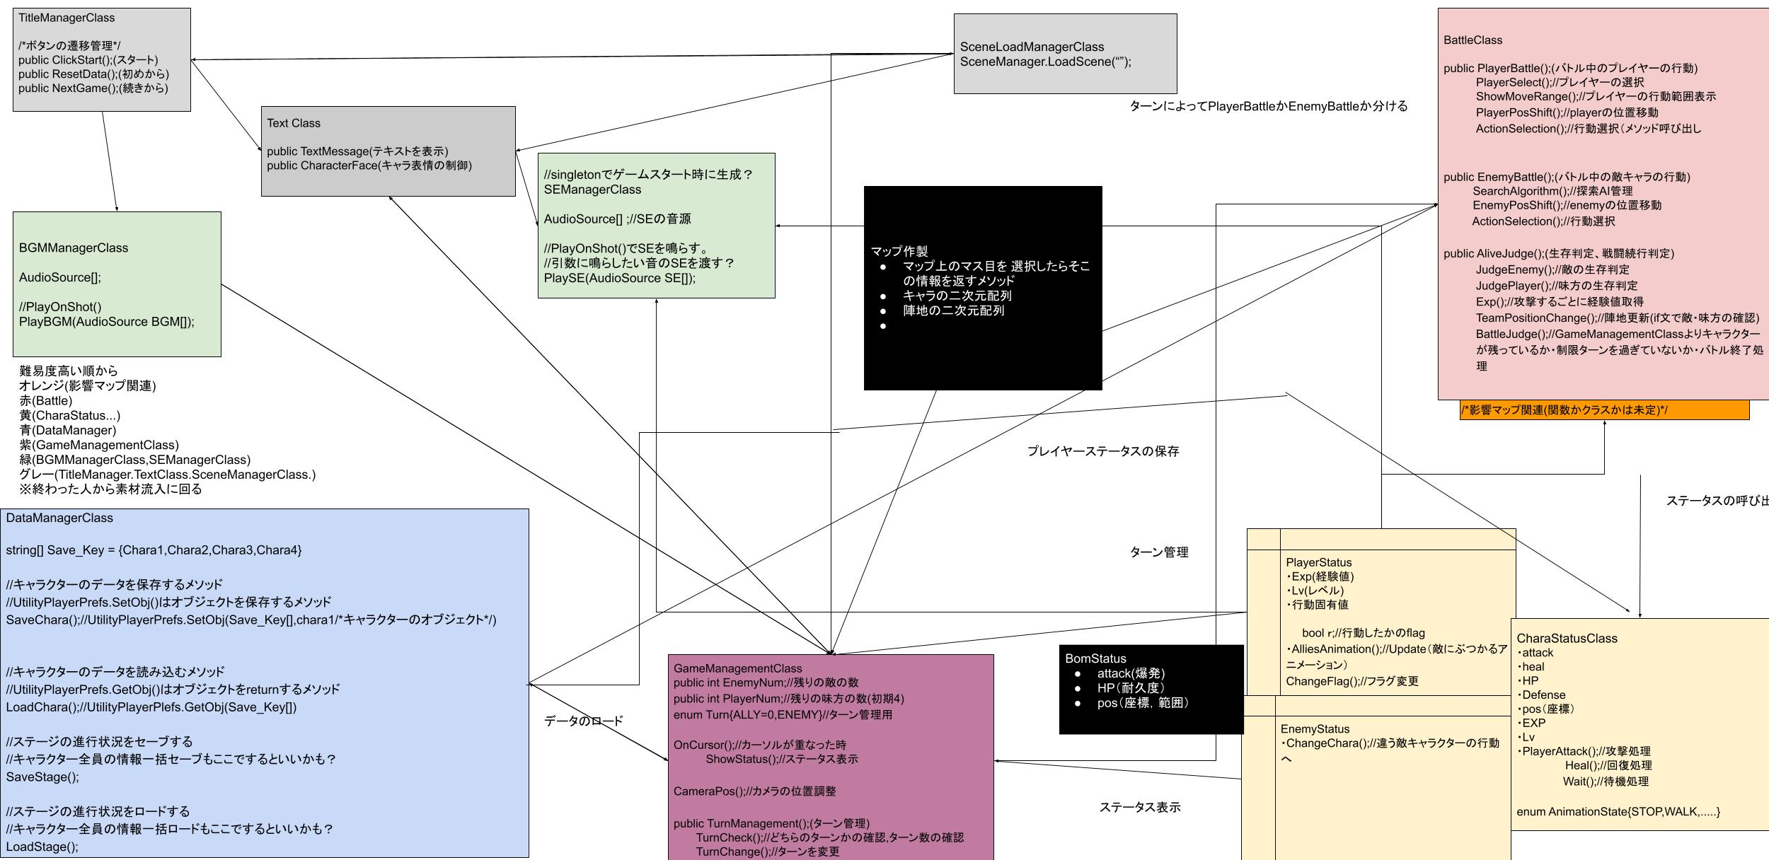
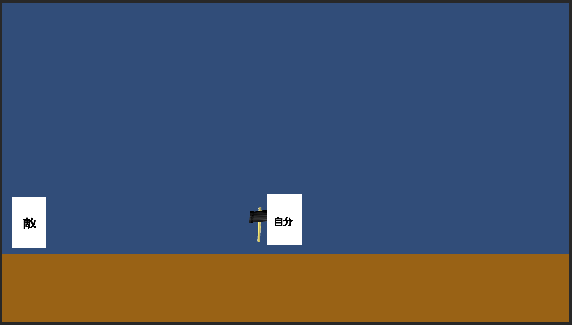
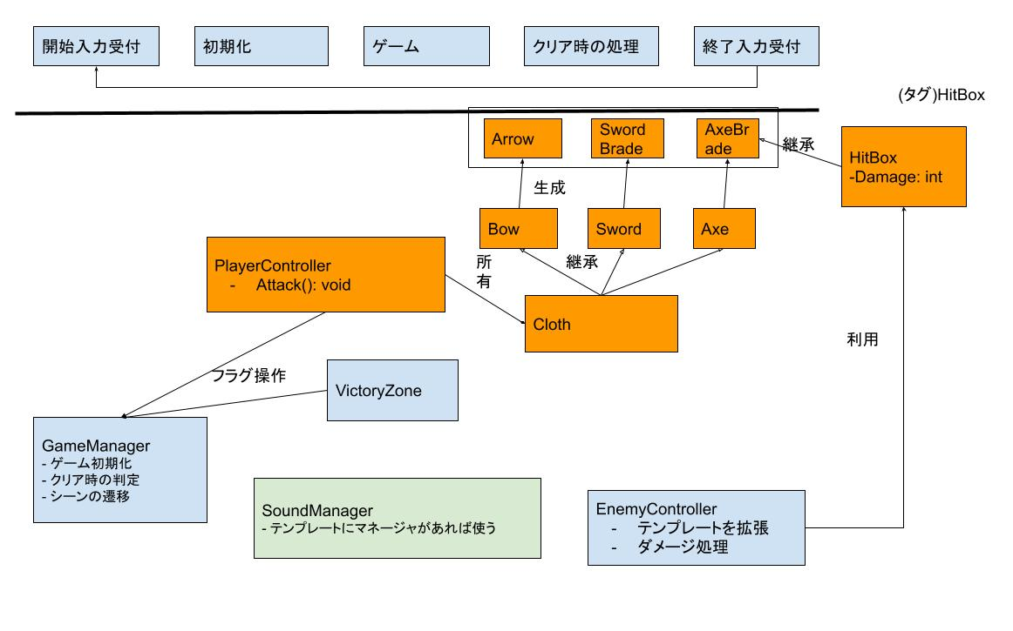
2.研究熱心
ゲームが面白くなるか動作に対して検証
就職後も業務についていけると
考えている
設計図について研究
Notes:
設計図：最初は意味も分からずフォーマットを
後に我流をやる
現在も研究中

Slide 7
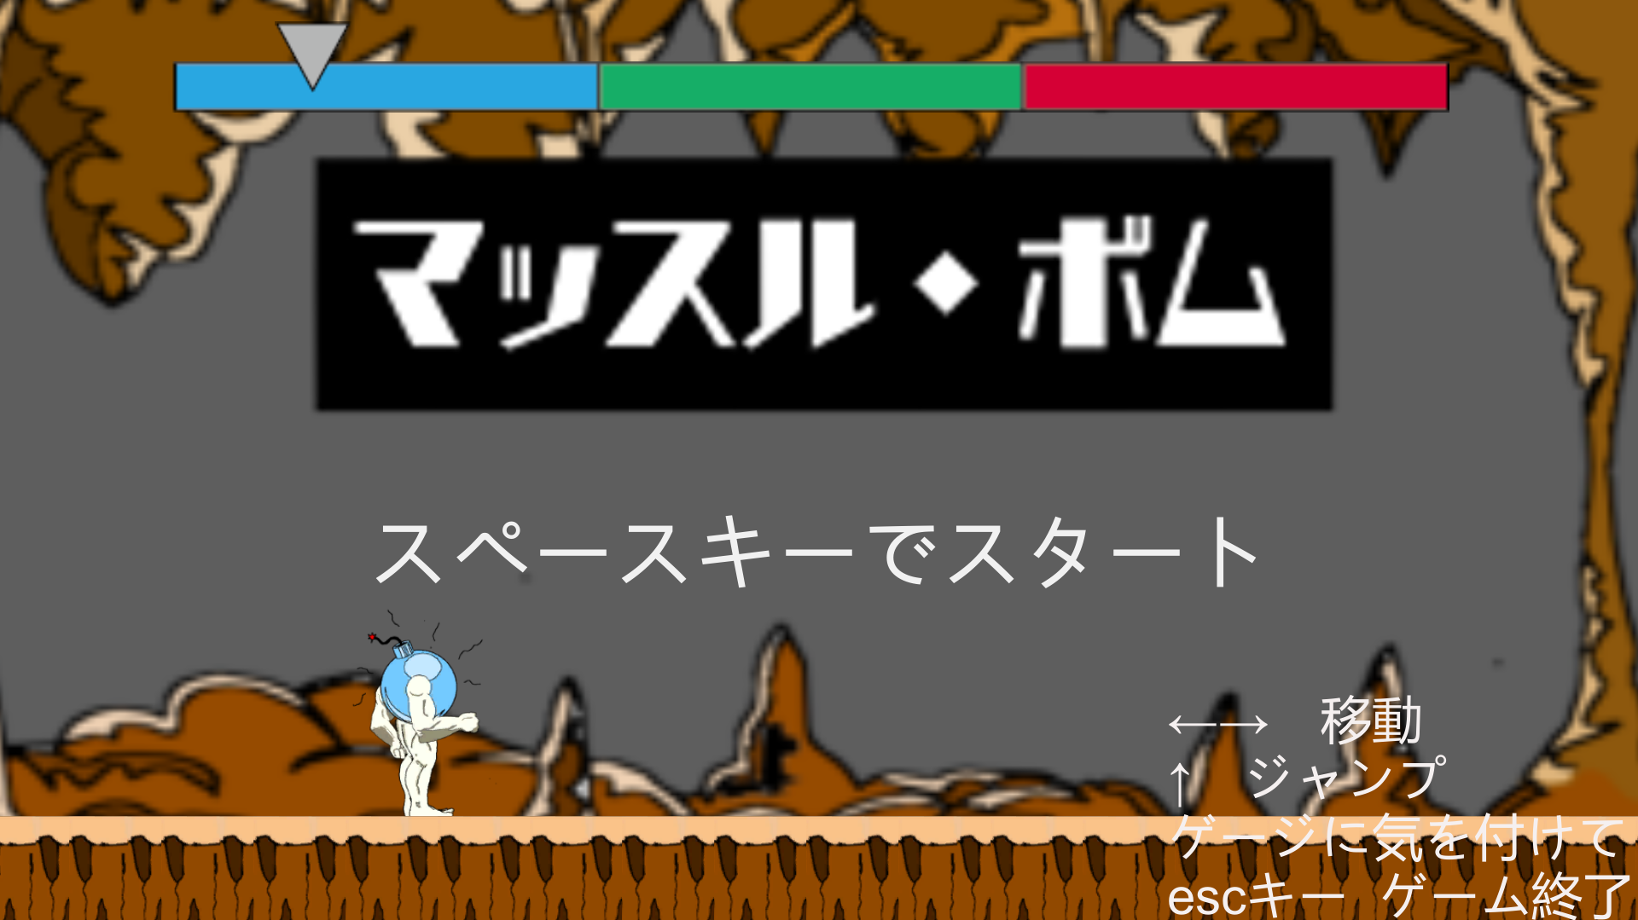
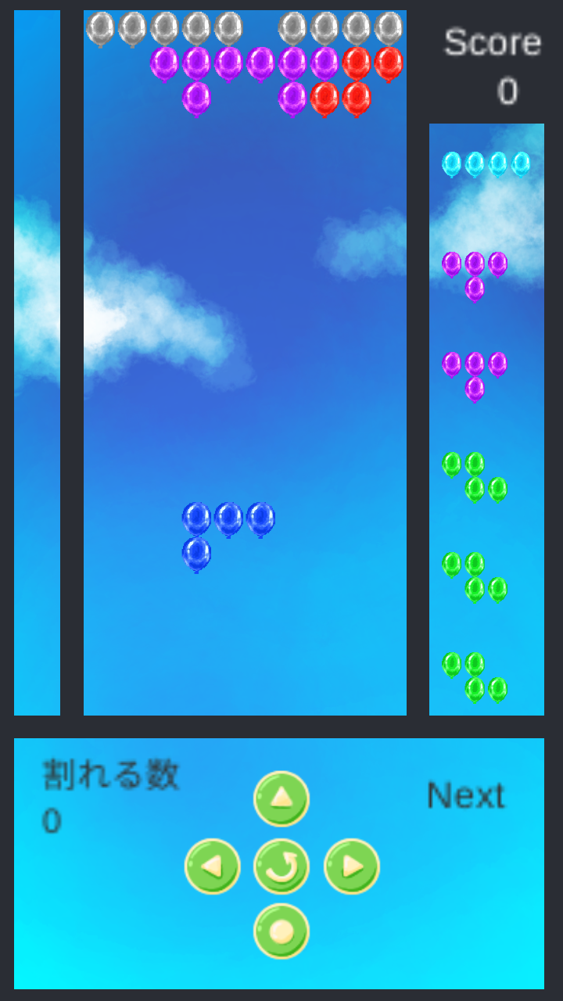
3.モノづくりの場数
サイトにある作品は全部で10作品
並大抵のことでは投げ出さない，逃げ出さない
Notes:
これだけ作ってきたからそう簡単には逃げ出さない
選考の参考になれば幸いです．
本日は貴重な時間ありがとうございました．

Slide 8
2.研究熱心
喜多のやつ
中野とのSRPG
どう面白くなるのかを検証

Slide 9

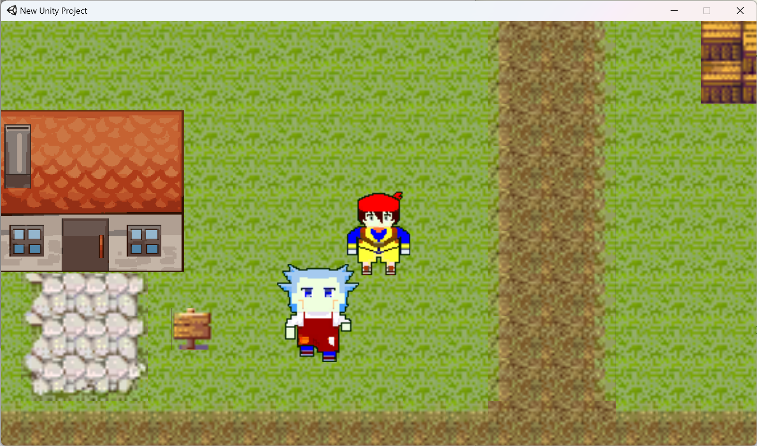
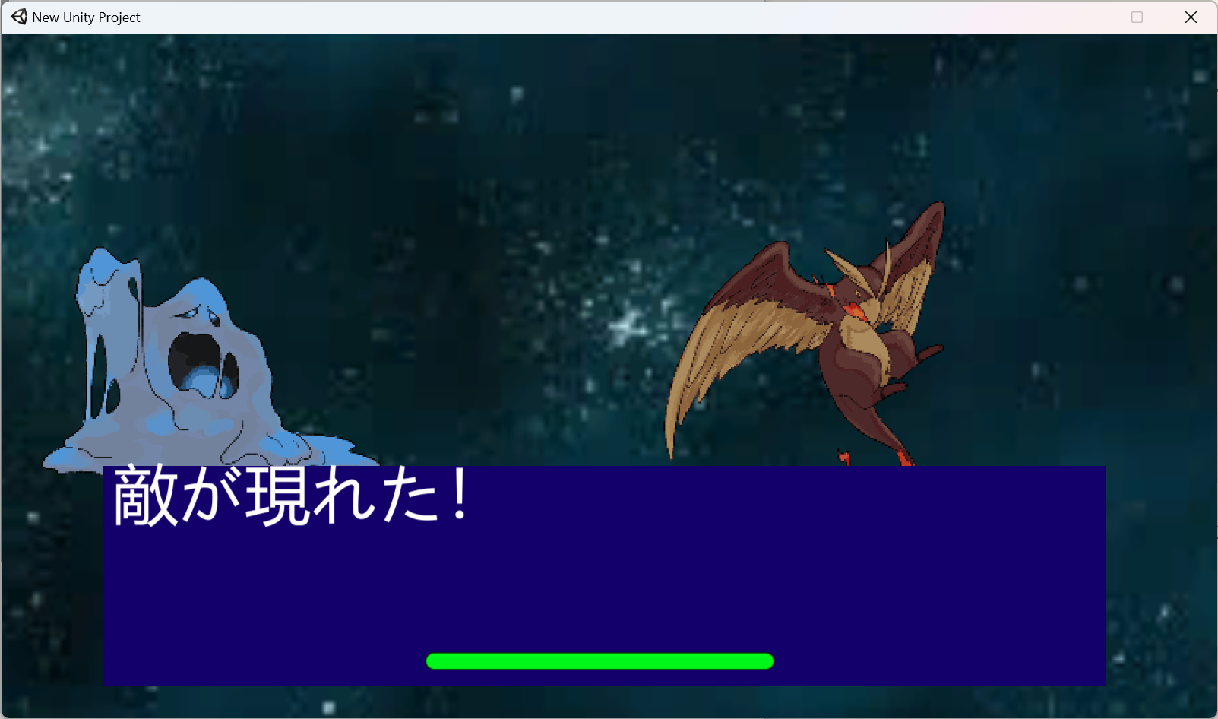
1.負けず嫌い
初めて作ったゲームが期限内(2週間)に完成しなかった
期限の延長を申し出て完成まで持ち込んだ
Notes:
動画を載せるべきか否か
入れるメリット：どういうゲームかわかる
デメリット：時間が増える，トラブルの基
今回の主題は「野戸」であり，「野戸のゲーム」ではない

